Slide 1
Guía para el Sistema de Gestión de la Calidad
Junta Local Ejecutiva
Tlaxcala

Slide 2
Presentación
El Sistema de Gestión de la Calidad es una herramienta usada como guía para administrar el logro del Plan Estratégico del INE 2016-2026.
Continuar con este sistema con los requisitos de la Norma ISO 9001:2015, es una decisión estratégica de esta delegación.

Slide 3
Diseño del SGC
El SGC fue diseñado por la Vocalía del Registro Federal de Electores en la Junta Local.
Fue revisado y aprobado por el Comité de la Calidad formado por los Vocales Ejecutivos, Secretarios y del RFE, locales y distritales.
El diseño incluye entre otras cosas las siguientes definiciones:
Contexto
Partes Interesadas
Riesgos
Proveedores externos

Slide 4
Si quieres conocer más sobre el diseño del sistema, consulta el Manual de la Calidad en el Cuadro de Mando. Este documento describe conceptos importantes como el contexto, los riesgos, proveedores externos y las partes interesadas.
Cuadro de Mando Integral
http://10.29.0.79

Slide 5
Alcance del sistema
Trámite de la Credencial para Votar desde la planeación, ejecución de las actividades registrales, apoyo-soporte, y evaluación hasta la entrega de la credencial.

Slide 6
Política de la calidad
Nuestro compromiso con la ciudadanía y las partes interesadas es garantizar el ejercicio de los derechos político-electorales y el derecho a la identidad a través de un servicio de calidad y mejora continua en el trámite y entrega de la Credencial para Votar; haciendo uso efectivo de los recursos asignados; observando las disposiciones normativas y los objetivos institucionales; siempre con estricto apego a los principios rectores de: Certeza, Legalidad, Independencia, Imparcialidad, Objetividad y Máxima Publicidad; dando cumplimiento a la Norma ISO 9001:2015.

Slide 7
Garantizar los derechos a la
identidad y político-electorales son los ejes del Sistema de Gestión de la Calidad.
Lo que tú haces contribuye a que las ciudadanas y ciudadanos en Tlaxcala cuenten con estos derechos por medio de la Credencial para Votar
Garantía de Derechos Humanos

Slide 8
Objetivos de la calidad
Cobertura Electoral
Opinión ciudadana sobre el servicio de los Módulos de Atención Ciudadana

Slide 9
Objetivos de la calidad
La objetivo Cobertura Electoral nos ayuda a saber el porcentaje de personas que cuentan con credencial para votar vigente y tiene un impacto directo en la garantía del derecho a la identidad y los derechos político-electorales.
El objetivo Opinión Ciudadana nos ayuda a tomar medidas oportunas para asegurar que ofrecemos en los MAC un servicio de calidad mundial.

Slide 10
Los Objetivos de la Calidad representan un reto, pero podemos alcanzarlos, ¿conoces las metas para estos objetivos?
Recuerda que puedes consultar este y otros datos sobre los objetivos de la calidad en el Manual de la Calidad.
Objetivos de la Calidad

Slide 11
Procesos
El Sistema de Gestión de la Calidad está formado por 42 procesos que forma un engranaje que nos permite cumplir con los objetivos y metas planeados.
Cada proceso puede medirse para asegurar su adecuado desempeño y permitir la mejora.
La lista completa de procesos puede consultarse en el Manual de la Calidad.

Slide 12
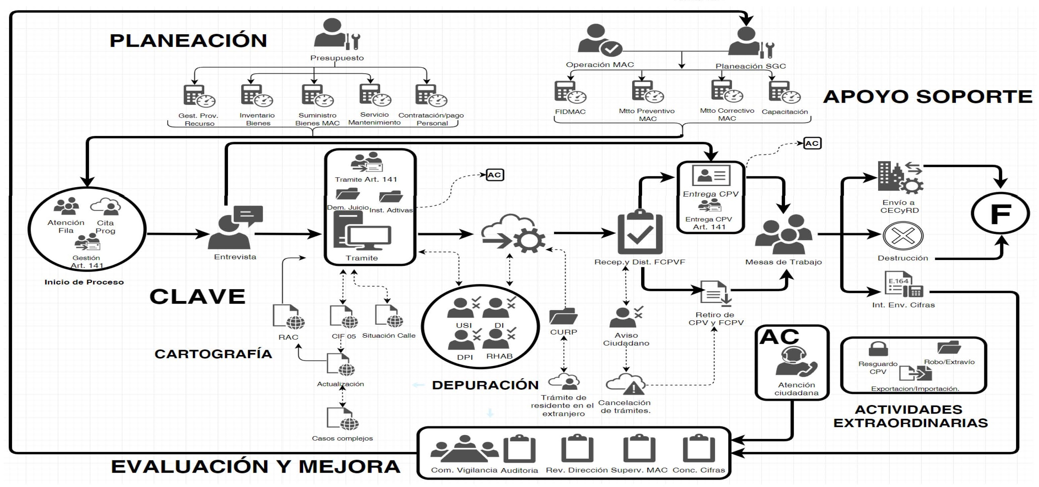

Slide 13
Procesos
Cada proceso está definido en una “Ficha de Procesos” que indica todos los elementos que permiten auditar tanto el cumplimiento de requisitos, como el control y desempeño de cada proceso.
Conoce y revisa las fichas de los procesos en los que participas y asegúrate que están actualizadas.

Slide 14
Procesos
Entradas requeridas para iniciar el proceso
Identificación
Especifica las salidas de los procesos, son los registros de las actividades realizadas o resultados obtenidos.
Documentos que indican como realizar el proceso, requisitos, reglas de operación, etc.
Los controles nos ayudan a que el proceso de desempeñe de la forma esperada y a controlar los riesgos.
Indicadores y objetivos que se ven impactados por el proceso

Slide 15
Ubica en el mapa, los procesos que son tus proveedores y aquellos de los que tú participas.
El desempeño de todos los procesos es muy importante para el logro de los objetivos del sistema.
Procesos del SGC

Slide 16
Servicio no conforme
El servicio no conforme ocurre cuando no podemos garantizar el derecho a la identidad o los derechos político electorales.
Derecho a la Identidad | Derechos político-electorales
Cuando habiendo cumplido con los requisitos y trámites correspondientes no hubieren obtenido oportunamente su credencial para votar. | Cuando habiendo obtenido oportunamente su credencial para votar, no aparezcan incluidos en la lista nominal de electores de la sección correspondiente a su domicilio. Cuando consideren haber sido indebidamente excluidos de la lista nominal de electores de la sección correspondiente a su domicilio.

Slide 17
No conformidades
Las quejas se atienden como no conformidades, siguiendo el Procedimiento de Atención de Quejas, Sugerencias y Felicitaciones en Juntas Distritales Ejecutivas, Versión 1 (Código EXT-203) y por el Protocolo de atención a quejas.

Slide 18
Debes reconocer la importancia de tu trabajo, cuando te pregunten qué haces, menciona los procesos en los que participas y los objetivos que buscamos.
La importancia de tu trabajo

Slide 19
“Participas en la actualización al Padrón Electoral y la Lista Nominal de Electores para garantizar el derecho a la identidad y los derechos político-electorales de las ciudadanos y ciudadanos en Tlaxcala”
Tu trabajo en el INE

Slide 20
Guía para el Sistema de Gestión de la Calidad
Tlaxcala de Xicohténcatl, Tlax., otoño del 2019
Si tienes dudas sobre algún aspecto del Sistema de Gestión de la Calidad, no dudes en consultar a tu Vocal del Registro Federal de Electores

